Slide 1

220809 주간 보고

Slide 2
진행사항
1. 디바이스 정보 및 가용 센서 정보 서버에 전송
2. 웨어러블 배터리 상태 서버에 전송
3. 클라이언트가 웹에서 정한 센서만 이용 및 측정 데이터 전송

Slide 3
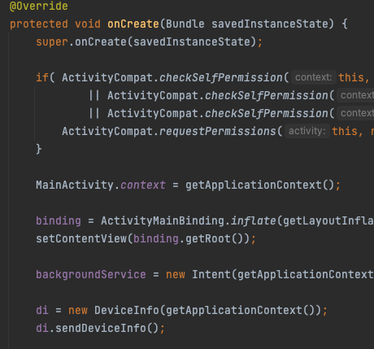
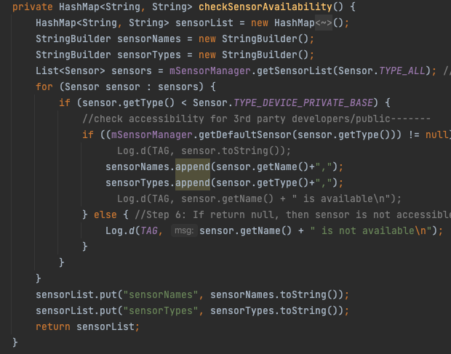
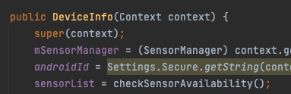
1. 디바이스 정보 및 가용 센서 정보 서버에 전송
웨어러블에서 어플 실행시 서버에 디바이스 정보 및 센서 정보 전송
Mainactivity onCreate 함수
가용 센서 정보 받아오기

Slide 4
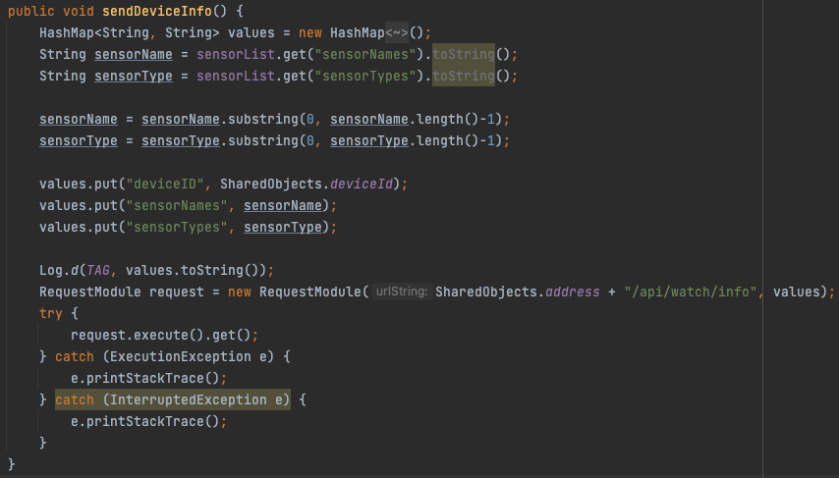
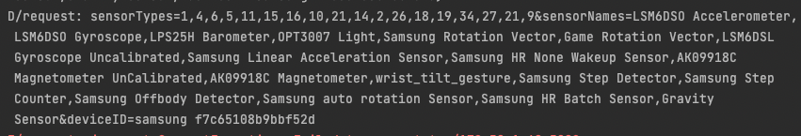
1. 디바이스 정보 및 가용 센서 정보 서버에 전송
웨어러블에서 어플 실행시 서버에 디바이스 정보 및 센서 정보 전송
디바이스 정보를 서버에 전송
서버에 전송되는 실제 정보

Slide 5
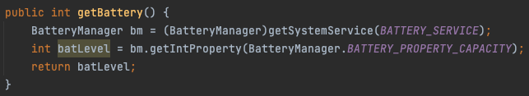
2. 웨어러블 배터리 상태 확인 및 전송
안드로이드에서 제공하는 BatteryManager 라이브러리를 통해 배터리 상태 획득
별도의 time thread를 생성하여 특정 주기별로 지속적으로 서버에 보내주는 기능 구현중

Slide 6
3. 클라이언트가 웹에서 설정한 센서만 사용 가능 기능 구현
* 신호 측정 중 센서 등록 정보 변경 불가능
해결 방안
1. 웨어러블에서 가용한 모든 센서를 이용하여 데이터를 측정 후 서버에 전송 및 저장
-> 클라이언트가 원하는 센서 체크 시 웹에서 해당하는 센서 데이터만 db에서 가져오기
Pros) 무식하지만, 제일 간단한 방식
Cons) 모든 센서를 사용 및 서버에 데이터 전송 -> 서버에 대한 요청, 리소스 사용 증가
이용 순서를 정해서 특정 센서만 이용 vs 모든 센서 데이터 이용 테스트
2. 웨어러블에서 주기적으로 사용자가 설정한 센서 정보를 서버에서 받아오기 (time_thread 생성 및 사용)
* 특정 주기 별로 ( 측정 종료 -> 센서 설정 정보 api 호출 및 업데이트 -> 측정 재시작)
Pros) 1번 방법보다는 서버 요청 및 리소스 사용이 상대적으로 효율적, 배터리 정보도 같이 보내줄 수 있음
Cons) 센서 측정 뿐만아니라 끝나지 않는 time thread를 이용해야 하기 때문에 리소스 사용과 배터리 소모 증가
Notes:
와이파이 데이터 ble 설정정보..
데이터 송수신하는 신호 방법을 다르게
1번은 테스트 필요

Slide 7
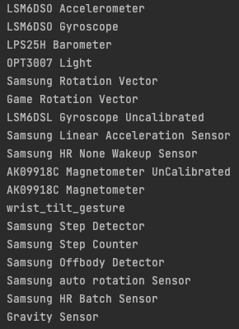
3. 클라이언트가 웹에서 설정한 센서만 사용 가능 기능 구현
* 센서 별로 측정하는 데이터 수가 다름. (Heart-rate와 걸음 수는 1개, 가속도 3개, 미보정 가속도 6개 등)
사용할 센서 별로 함수를 작성해줄 경우 코드가 매우 길어진다.
각 센서별로 측정 데이터를 저장할 버퍼변수를 생성해주어야 한다.
-> 매우 비효율적
해결방안
1. 사용가능한 센서 중 사용할만한 센서를 선별 -> 센서 별로 측정된 데이터 수가 1개와 3개로 나뉘어짐
18개 센서
10개 센서

Slide 8
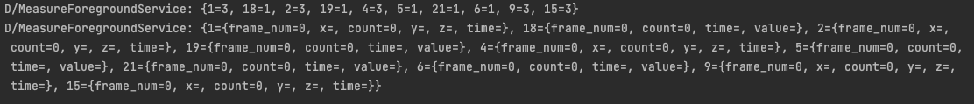
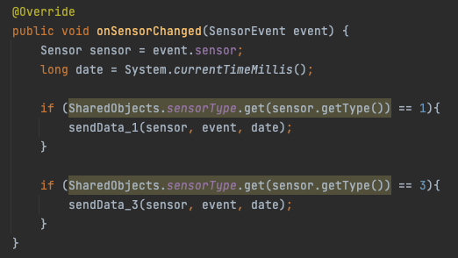
3. 클라이언트가 웹에서 설정한 센서만 사용 가능 기능 구현
해결방안
2. 사용할 센서들이 측정하는 데이터 수를 미리 지정, 그에 맞는 버퍼 변수 생성 -> HashMap이용 (python의 dict형과 유사)
(1개 측정 센서는 frame_num, time, count, value // 3개 측정 센서는 frame_num, time, count, x, y, z)
3. 실질적인 측정을 하는 onSensorChanged()함수에서는 데이터의 갯수에 따라 함수 실행 -> 코드 간소화

Slide 9
3. 클라이언트가 웹에서 설정한 센서만 사용 가능 기능 구현
해결방안
4. 전체 Flow
사용가능한 센서 중 사용할 센서 선정
센서들의 데이터 수를 저장하는 코드 작성
데이터 수에 따른 센서별 변수 생성
측정 시 센서의 데이터 수에 따른 함수 실행
측정된 데이터를 버퍼에 저장,
사용자가 지정한 주기별로 전송 및 버퍼 초기화

Slide 10
향후진행사항
깃허브 만들기, 환자 정보 및 사용가능한 워치인지 정보
2. 서버와 웨어러블이 주고 받는 데이터의 key(header)값 맞추기
3. 전체적인 테스트 (측정시간, 배터리, 데이터 전송, DB 저장 등)

